Slide 1
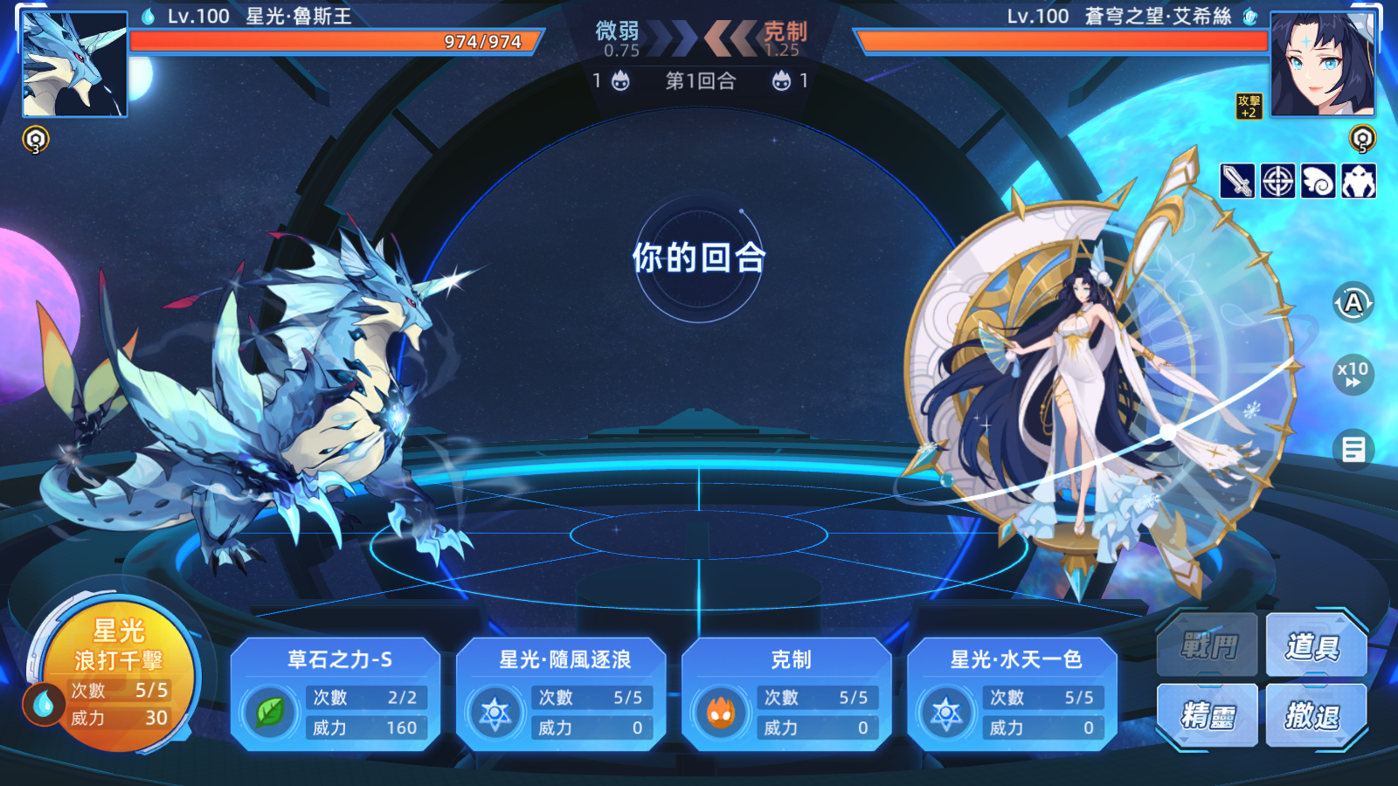

Slide 2
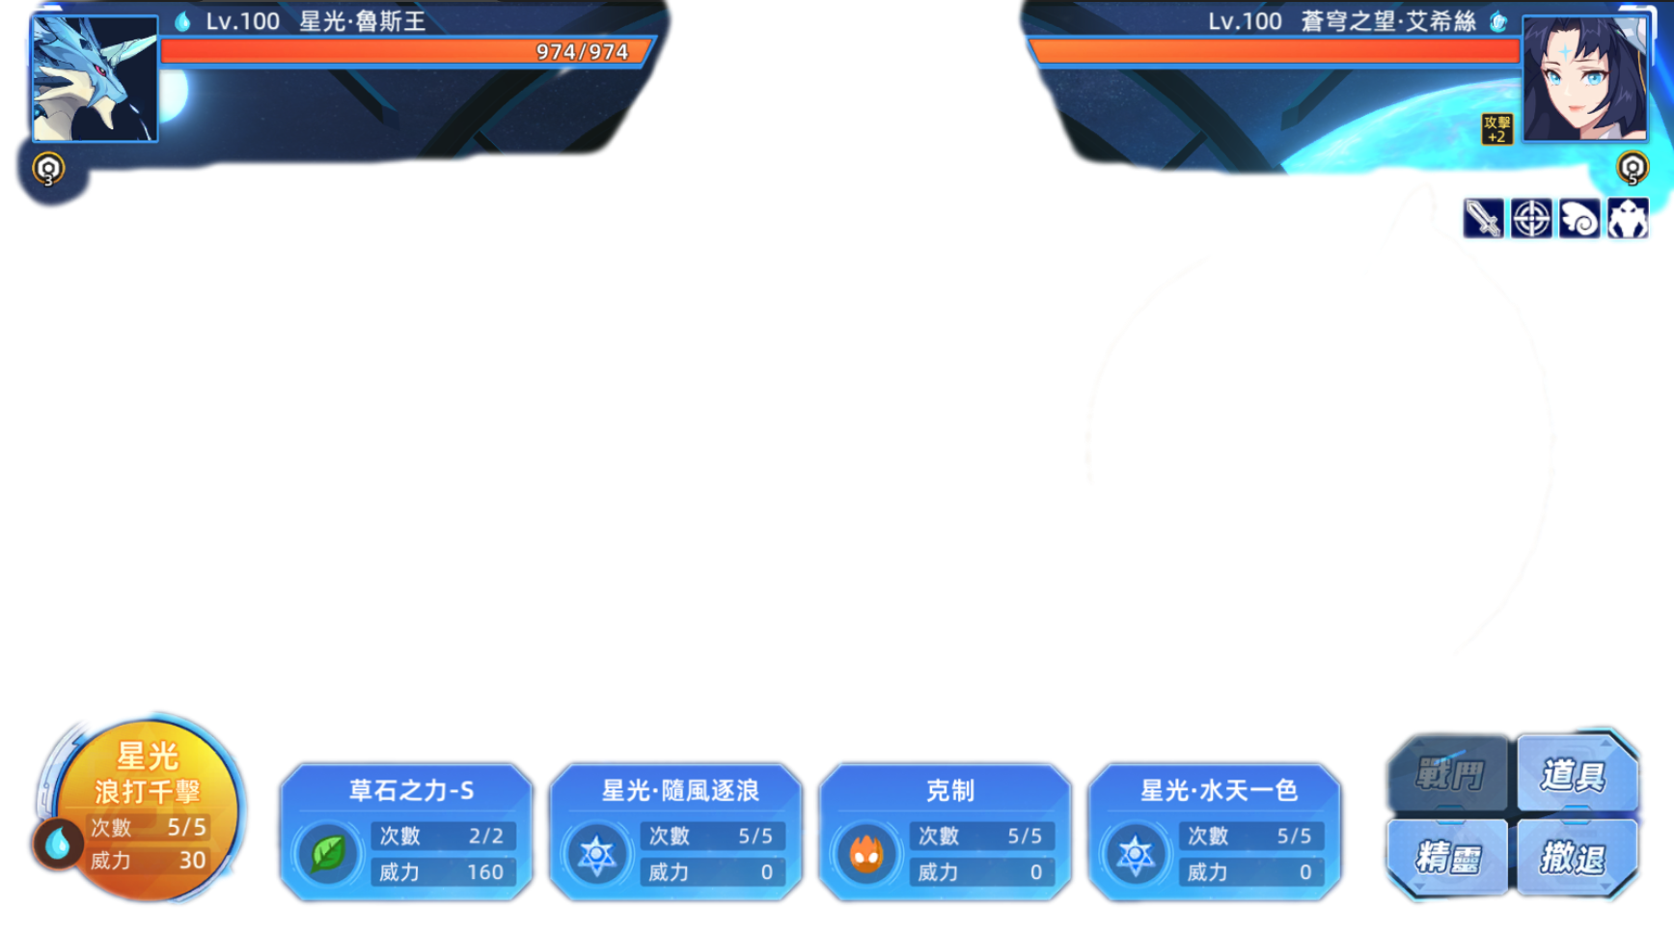

Slide 3
我方精靈名稱
敵方精靈名稱
我方精靈頭像
敵方精靈頭像
我方精靈血量條
敵方精靈血量條
我方精靈狀態1
敵方精靈狀態1
我方精靈狀態3
我方精靈狀態2
敵方精靈狀態2
敵方精靈狀態3
1
戰鬥
道具
2
2
2
2
精靈
撤退

